Slide 1

Notes:
更多素材：https://shop129604070.taobao.com

Slide 2

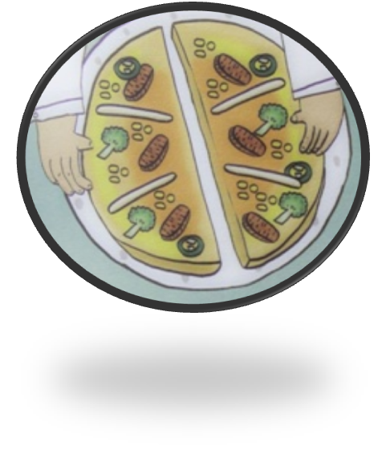

Slide 3


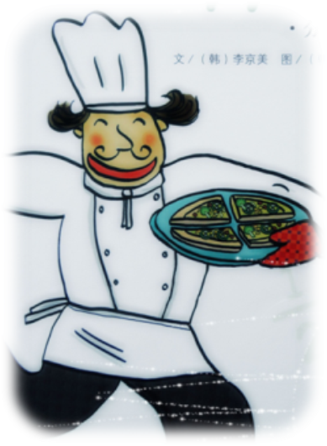
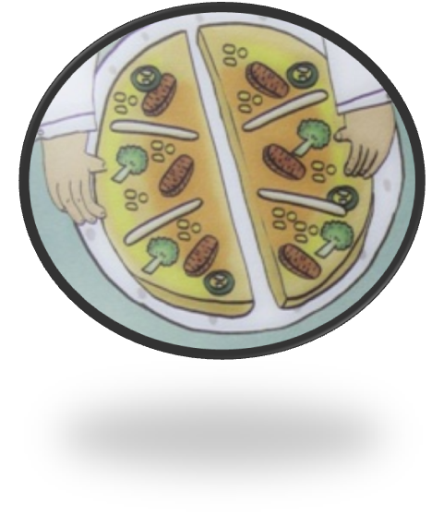
保罗大叔

Slide 4
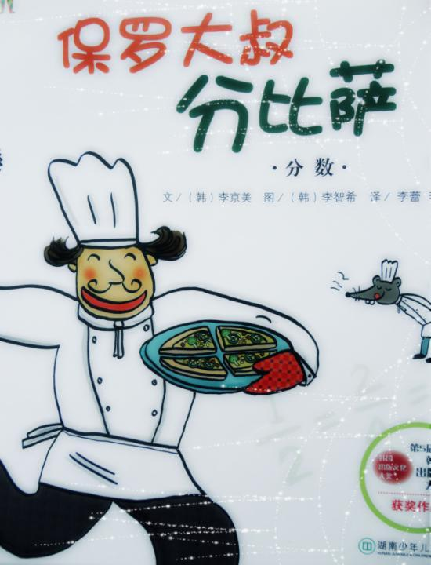

Slide 5
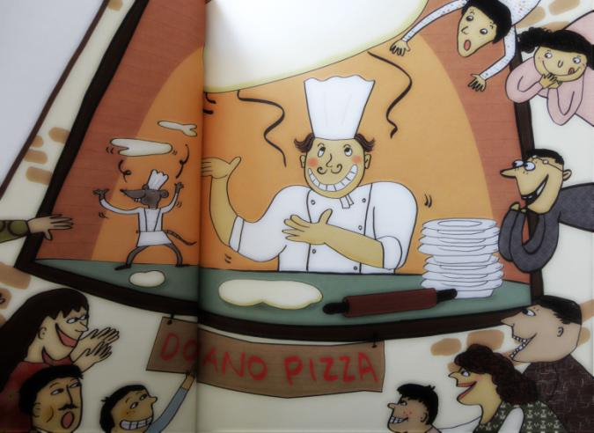
保罗大叔有家比萨店。
无论是店里美味诱人的比萨，
还是保罗大叔玩魔术般娴熟的技术，都让大家惊叹不已。

Slide 6
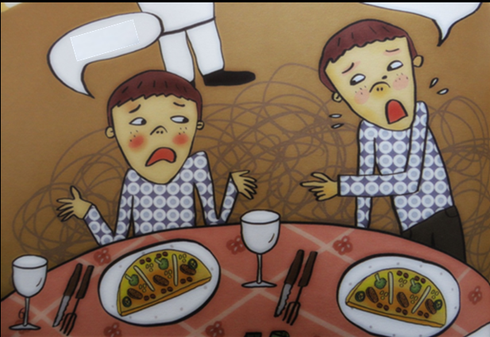
猜猜他们为了什么吵了起来？
一对双胞胎来到店里点比萨，
保罗大叔把比萨分成2块端给了他们，
可是，不一会儿他们就大声吵起来……

Slide 7
不对，我的这块更小！
我的这块小！
一对双胞胎来到店里点比萨，
保罗大叔把比萨分成2块端给了他们，
可是，不一会儿他们就大声吵起来……

Slide 8
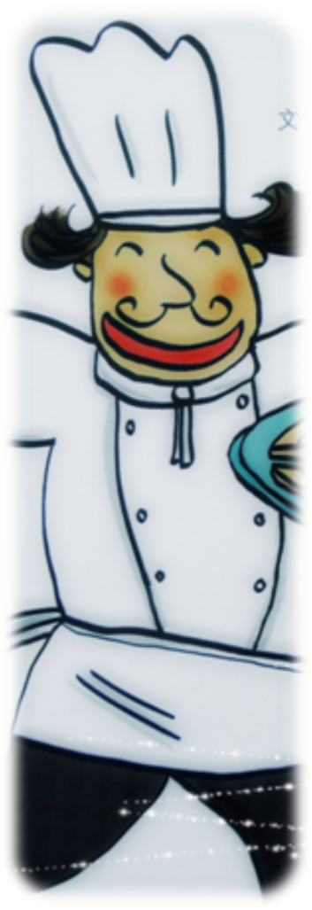
他会怎样去说服这对兄弟俩呢？

Slide 9
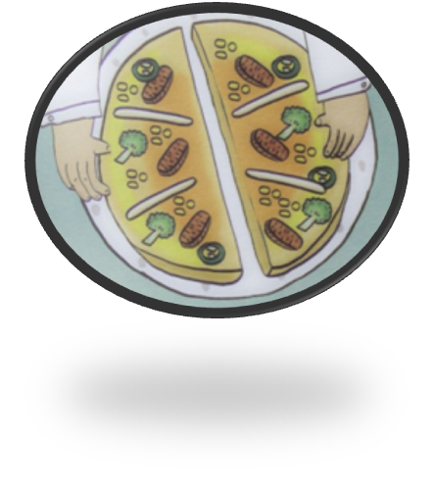
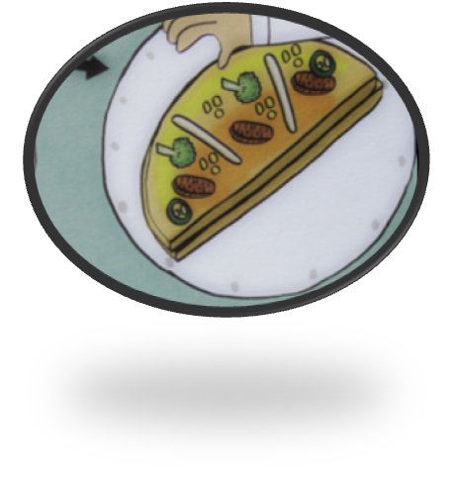
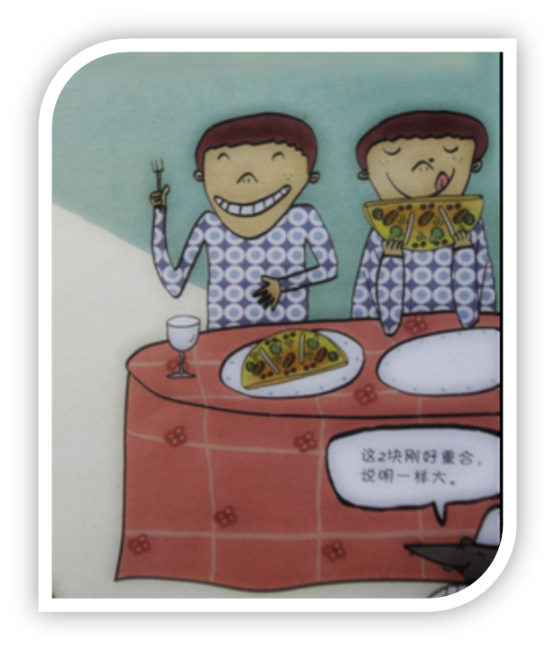
保罗大叔把两块比萨叠在一起，让他们仔细观察。
“刚好重合。这两块大小原来是一样的。”他们一下恍然大悟。
兄弟俩笑嘻嘻地大口吃起来。

Slide 10
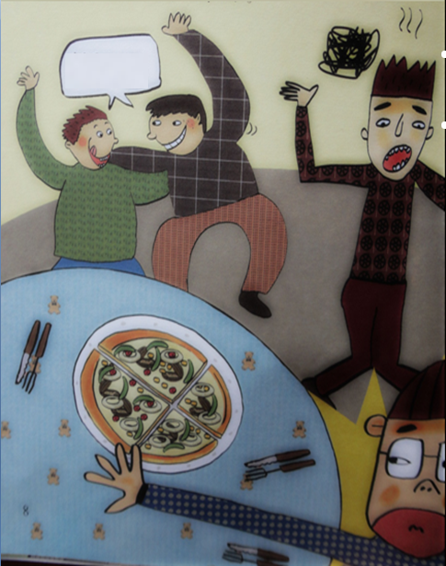
门口，又进来了4个孩子买比萨。
“保罗大叔，我们要蓝莓酱的比萨。”
这次，保罗大叔是怎么分的？你估计要发生些什么事情？

Slide 11
门口，又进来了4个孩子买比萨。
“保罗大叔，我们要蓝莓酱的比萨。”
保罗大叔随意地把比萨分成4块，把大块的给了胖孩子，小块的给 了瘦孩子。
分到小块比萨的2个孩子不高兴啦！

Slide 12
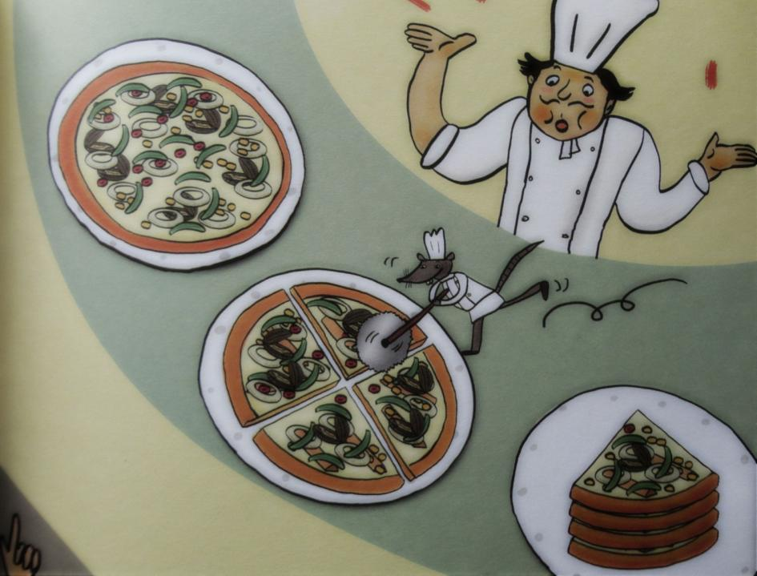
四个孩子争吵个不停，
保罗大叔只得重新做了一个比萨，把它平均分成4份，再重新分给4个孩子。

Slide 13
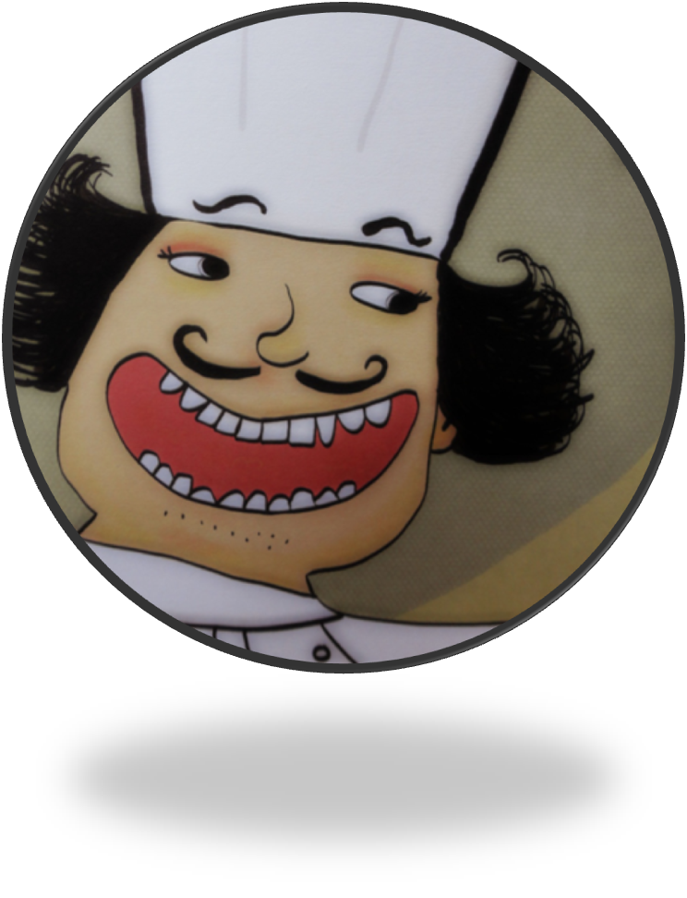
保罗大叔分着分着，突然眼前一亮。他想到了一个好主意。
我完全可以把比萨平均分成2份、3份、4份来卖的！

Slide 14
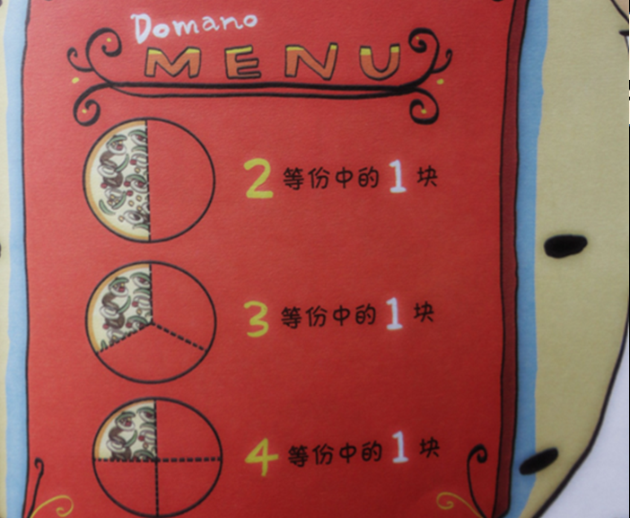
每块的大小一样吗？

Slide 15
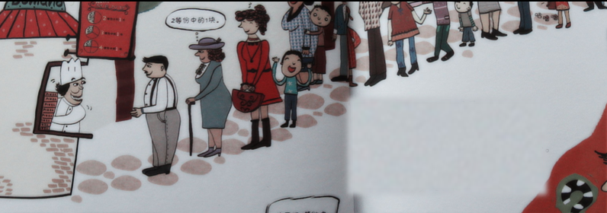
第二天，保罗大叔开始叫卖他的新比萨，
前来光顾的客人越来越多。

Slide 16
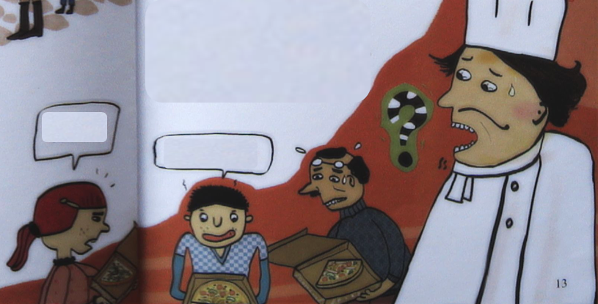

可是，问题随即就出现了。
这不是2等份中的1块啊！
不是我想点的那1块啊！
有些客人因为比萨名字太长，点餐时只说“给我来1块比萨”，
结果总是得不到自己想要的比萨。

Slide 17
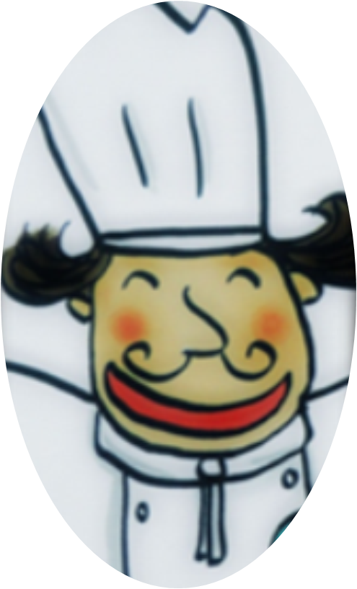
保罗大叔想啊想啊，终于想出了一个对策。写出了一个简单的菜单。
猜猜，他的菜单是什么样的？

Slide 18
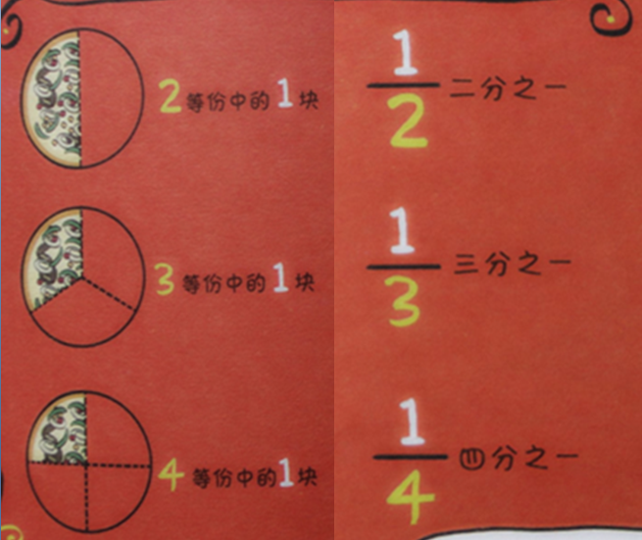
他先写好1盘比萨可以分成的等份数，
然后在数的上面画一条横线，
最后再在横线上面写上1，
表示是几份中的1块。

Slide 19
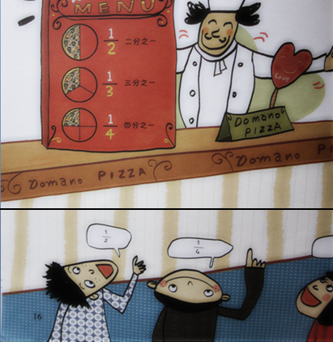
孩子们对菜单上的新名字非常好奇，各自点了自己想要的比萨。
新菜单推出的第一天，一群孩子叽叽喳喳地走进比萨店。

Slide 20
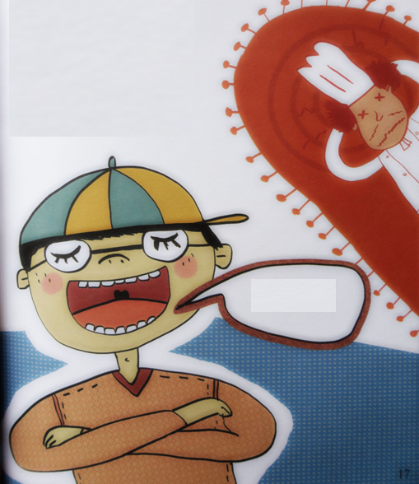

这样点餐真麻烦！
看来，应该给
和
合起来的份量也起个简单的名字。”
保罗大叔心想。
1
4
1
4
请给我
再给我

Slide 21

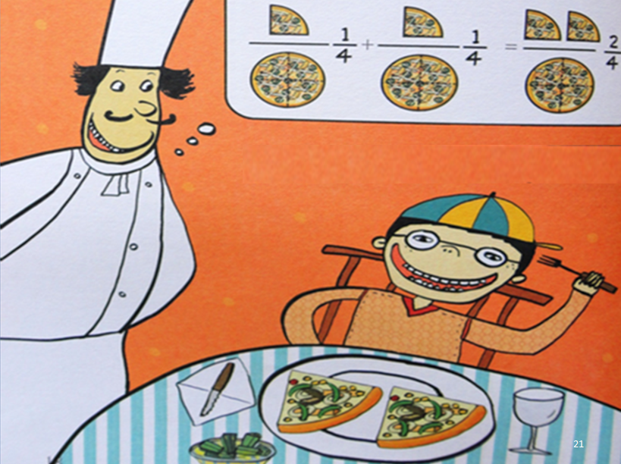
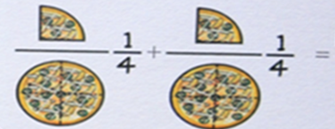
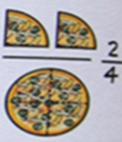
和 合起来的份量是多少呢?
于是，保罗大叔给孩
子端来 块比萨。

Slide 22
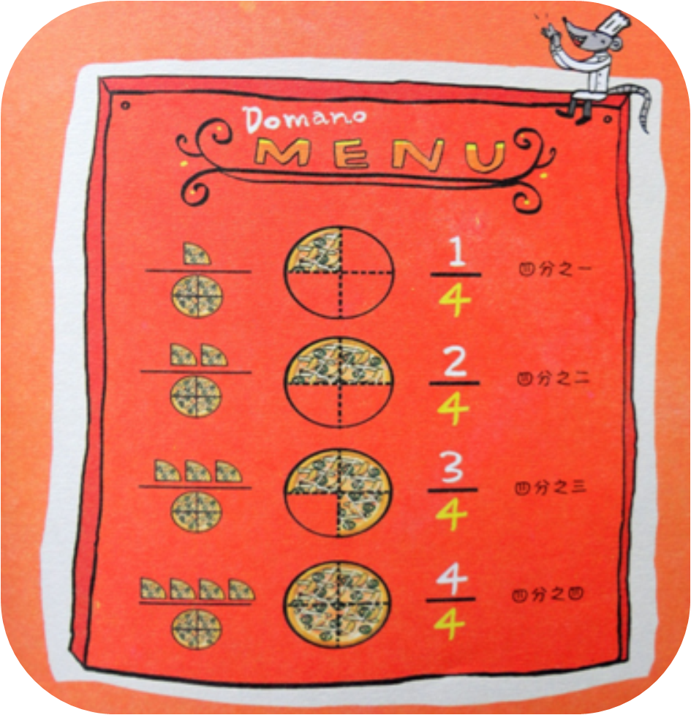
这天晚上，保罗大叔对菜单又进行了修改。
在4等份比萨中取出了3块，是 3 。
4
照这种方法，
保罗大叔又制定出2等份和3等份比萨的菜单。

Slide 23
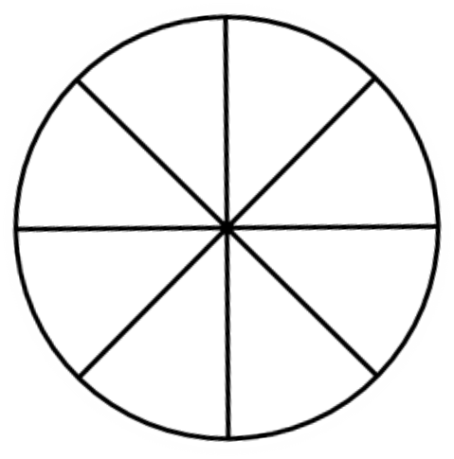
你会制定8等份比萨的菜单吗？

Slide 24
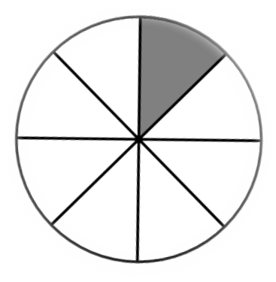
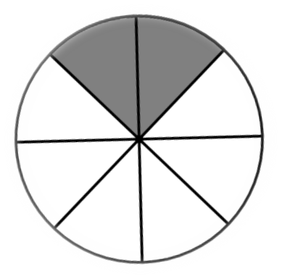
保罗大叔8等份比萨菜单
1
八分之一
8
2
八分之二
8

Slide 25
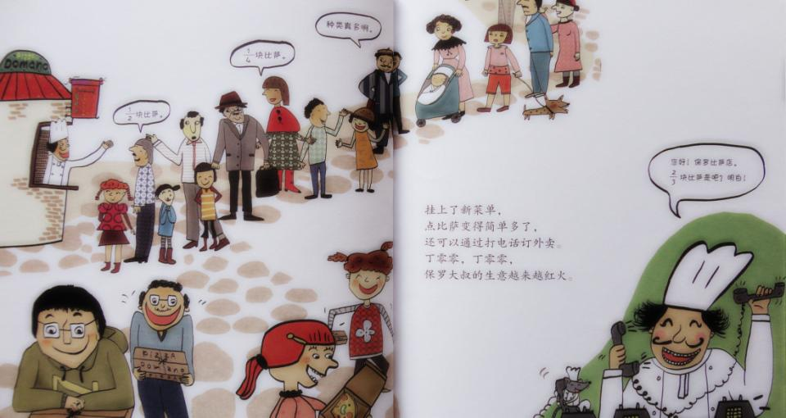
挂上了新菜单，点比萨比以前变得简单多了，还可以通过打电话订外卖。
叮铃铃，叮铃铃，
保罗大叔的生意越来越红火。

Slide 26
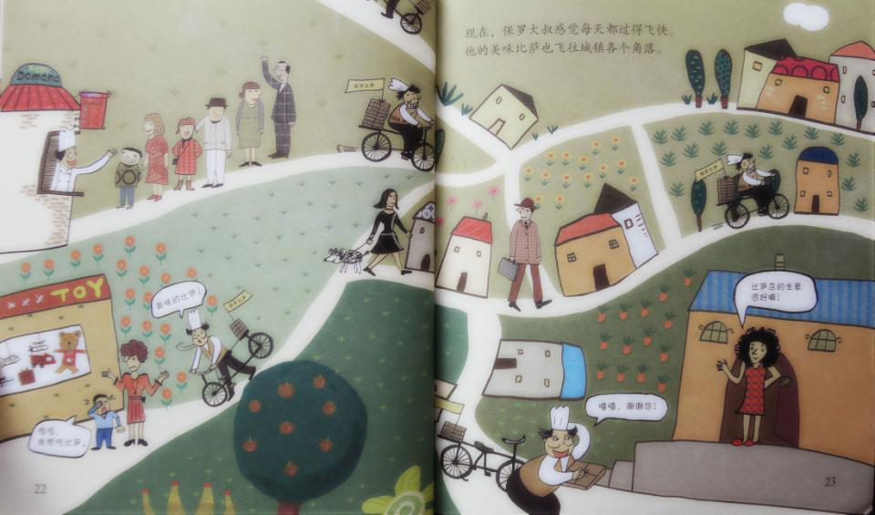
现在，保罗大叔觉得每天都过得飞快。
他的美味比萨也飞往城镇各个角落。

Slide 27
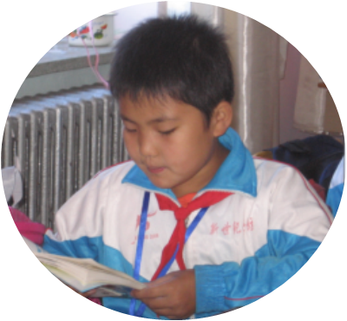
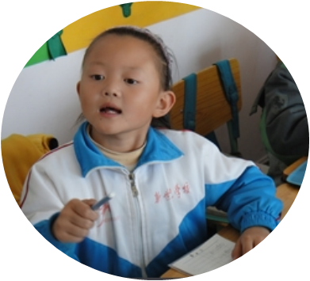
很快地，保罗大叔比萨店的名声传遍世界各地。
2
3
8
8
她们两人一共吃了几分之几呢？
3
2
5
＋
＝
8
8
8

Slide 28
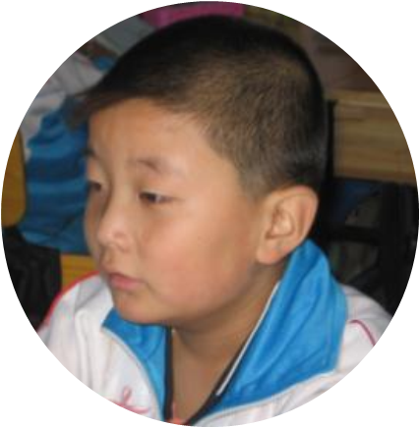
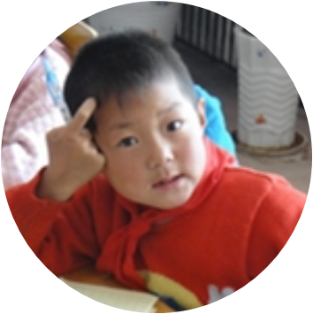
5
10
7
10
我比他少吃几分之几呢？
7
5
2
－
＝
10
10
10

Slide 29
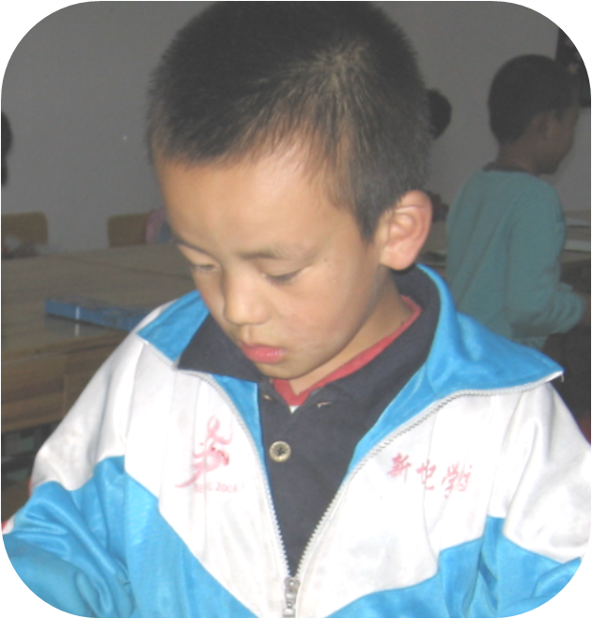
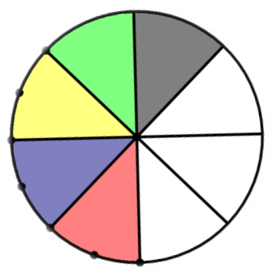
8
8
5
8
5
郝建军买来一个饼，吃了 ，还剩下几分之几？
8
Notes:
更多素材：https://shop129604070.taobao.com

Slide 30
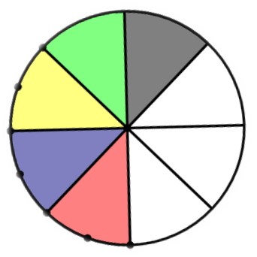
8
8
8
5
38
－
＝
8
8
5
8
5
郝建军买来一个饼，吃了 ，还剩下几分之几？
8

Slide 31
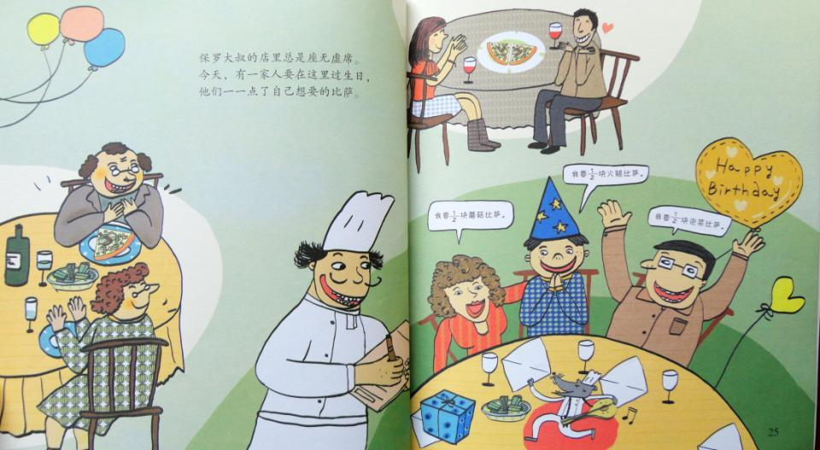
保罗大叔的店里总是座无虚席。
今天，有一家人要在这里过生日，他们一一点了自己想要的比萨。

Slide 32

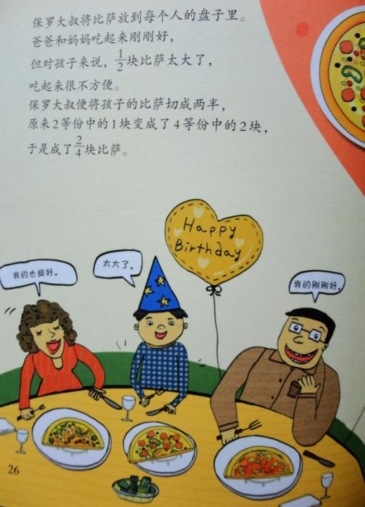
保罗大叔将比萨放到每个人的盘子里。
爸爸和妈妈吃起来刚刚好，
但对孩子来说，
块比萨太大了，
吃起来很不方便。
保罗大叔便将孩子的比萨切成两半，
原来的2等份中的1块变成了4等份中的2块，
于是成了 块比萨。
1
2
2
4

Slide 33
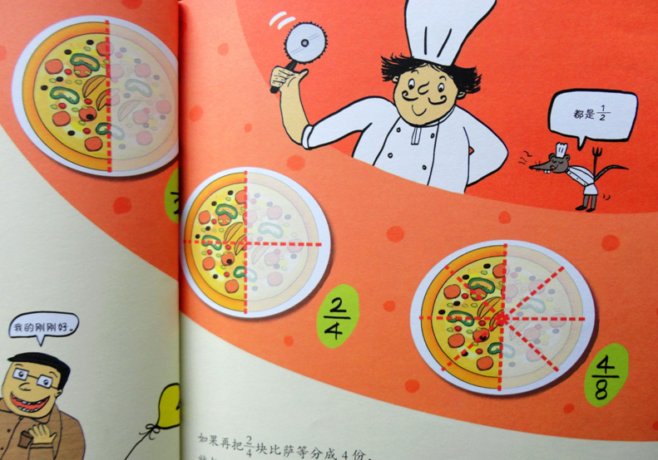
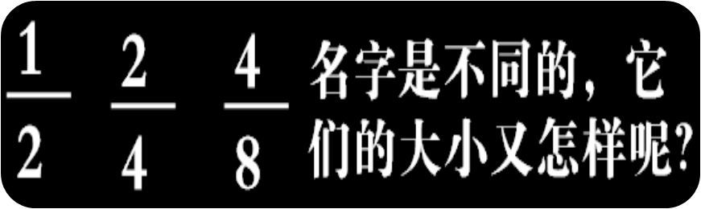
如果再把2/4块比萨等分成4份，就与8等份中的4块大小相同啦！它变成了4/8块比萨。
大小一样！

Slide 34
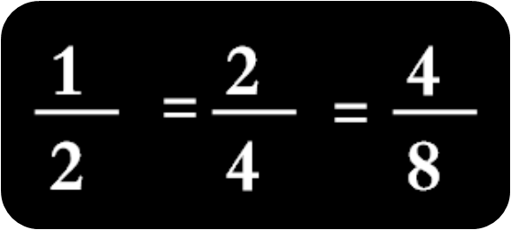

Slide 35
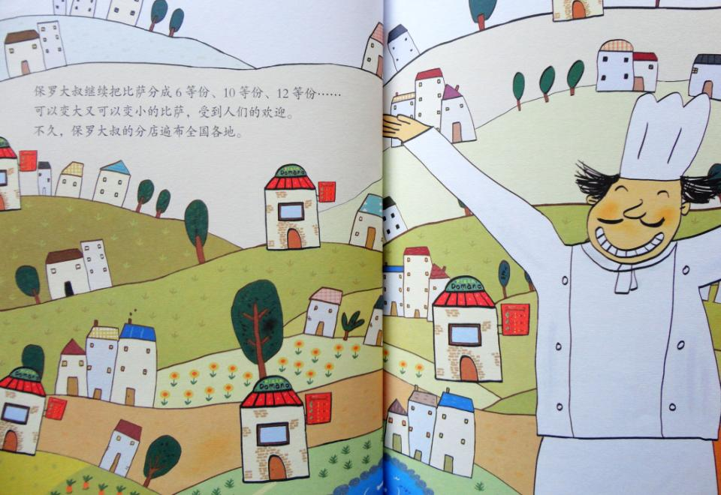
保罗大叔继续把比萨分成6等份、10等份、12等份……
可以变大又可以变小的比萨，受到人们的欢迎。
不久，保罗大叔的分店遍布全国各地。

Slide 36

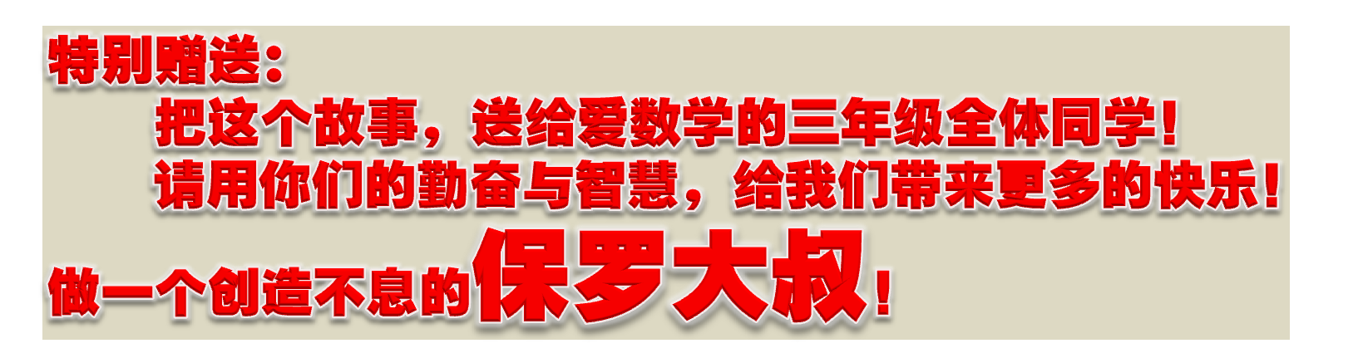

Slide 37


Notes:
更多素材：https://shop129604070.taobao.com

